Slide 1

https://bit.ly/4bNU9cs

Slide 2
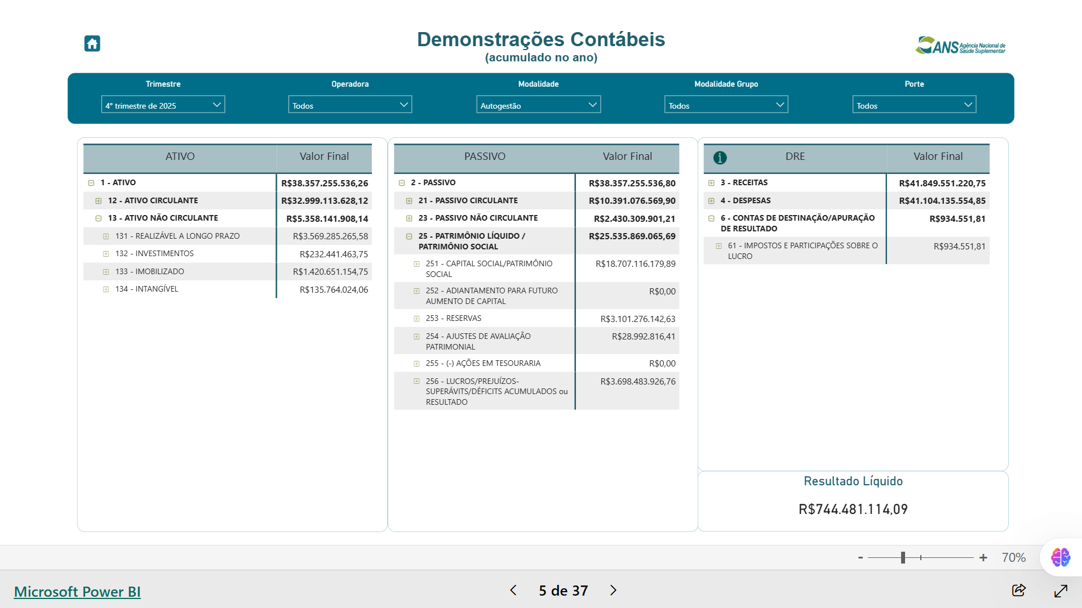
Resultado das Autogestões

Slide 3
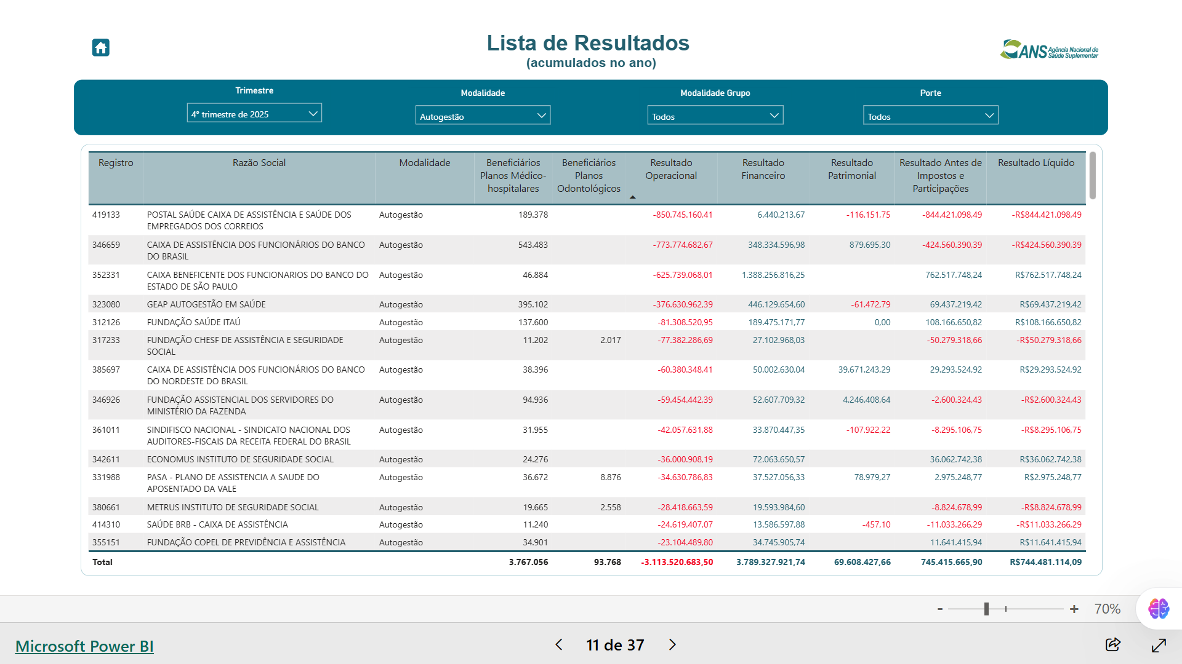
Resultado das Autogestões

Slide 4
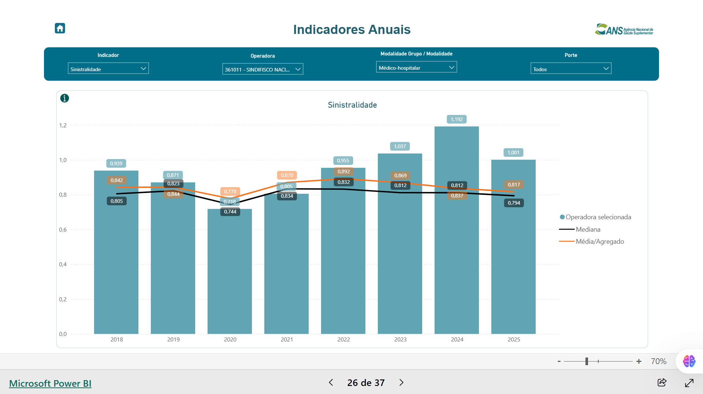
Sinistralidade Unafisco

Slide 5
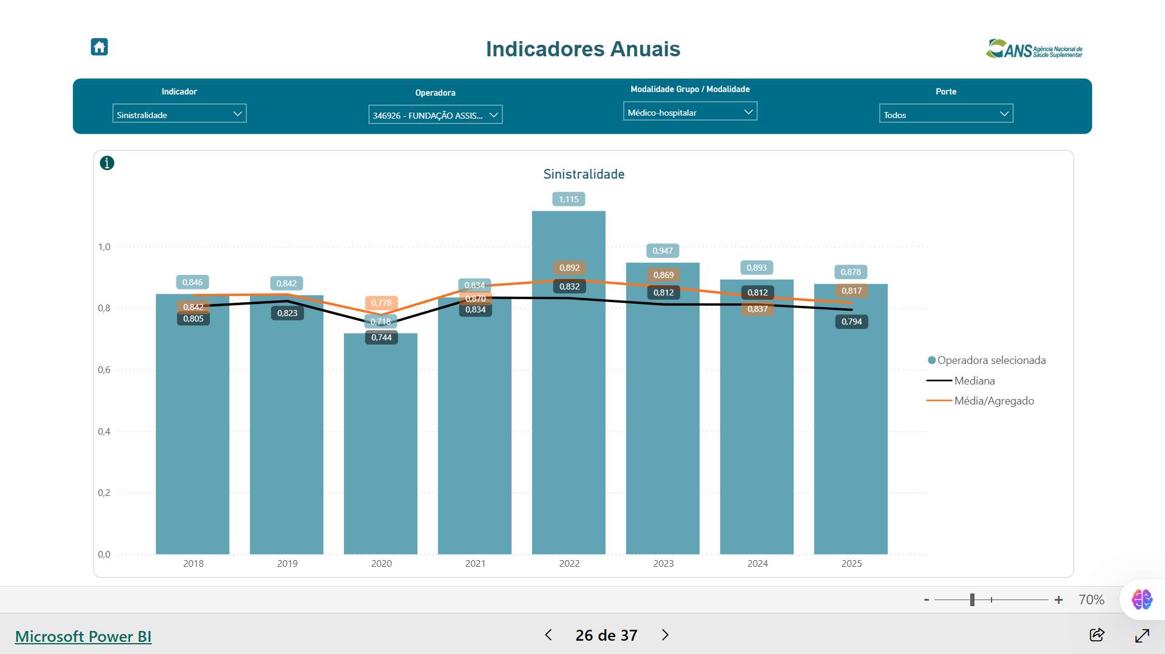
Sinistralidade Assefaz

